Slide 1
7. 클래스, 객체, 메소드
Java
public class SumTest {
public static void main(String a1[])
{
int a, b, sum;
a = Integer.parseInt(a1[0]);
b = Integer.parseInt(a1[1]);
sum = a + b ; // 두 수를 더하는 부분입니다
System.out.println("두수의 합은 " + sum + "입니다");
}
}

Slide 2
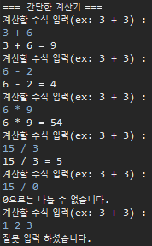
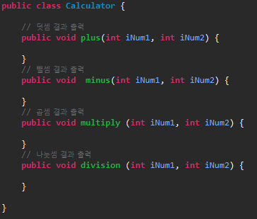
7-1 간단한 계산기
실행 화면
문제풀이
Main Class : Scanner를 사용하여 수식 입력
Calculator Class를 직접 구현
(생성할 메소드 : plus, minus, multiply, division)
Calculator 객체를 이용하여 실행 화면 같이 출력

Slide 3
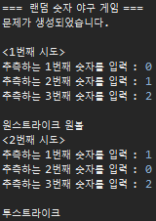
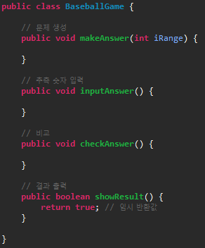
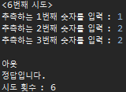
7-2 랜덤 숫자 야구 게임
실행 화면
문제풀이
Main Class : 게임이 반복 실행되도록 구현
BaseballGame Class를 직접 구현
(생성할 메소드 : makeAnswer, inputAnswer,
checkAnswer, showResult)
Random, Scanner는
BaseballGame Class에서
사용
BaseballGame 객체를
이용하여 실행 화면 같이
출력

Slide 4
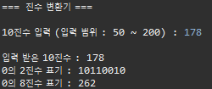
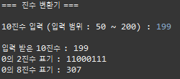
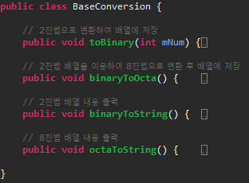
7-3 진수 변환기
문제풀이
Main Class : Scanner를 사용하여 10진수 입력
BaseConversion Class를 직접 구현
(생성할 메소드 : toBinary, binaryToOcta,
binaryToString, octaToString)
BaseConversion 객체를 이용하여 실행 화면
같이 출력
실행 화면

